Slide 1
ניתוח סמנטי

Slide 2
תזכורת מהתרגולים הקודמים
מבנה סכמתי של קומפיילר
ניתוח לקסיקלי:
  אסימונים ולקסמות.
  מנתח לקסיקלי.
  כלי Lex.
backend
ניתוח
סמנטי
ניתוח
תחבירי
ניתוח
לקסיקלי
עץ גזירה
אסימונים (tokens)

Slide 3
תזכורת מהתרגולים הקודמים
מבנה סכמתי של קומפיילר
ניתוח תחבירי:
  Top Down: LL(1)
  Bottom up:
    LR(0)
    SLR
    LR(1)
backend
ניתוח
סמנטי
ניתוח
תחבירי
ניתוח
לקסיקלי
עץ גזירה
אסימונים (tokens)

Slide 4
תזכורת מהתרגולים הקודמים
מבנה סכמתי של קומפיילר
backend
ניתוח
סמנטי
ניתוח
תחבירי
ניתוח
לקסיקלי
עץ גזירה
אסימונים (tokens)
Notes:
מה המטרות:
1. יצירת טבלת הסמלים – להבין היכן הוכרז של שימוש במזהה.
2. בדיקה מבוססת הקשר \ תכונות סמנטיות – למשל בדיקת טיפוסים, שימוש לפני אתחול, break בתוך while וכו'.
היום נתמקד ב 2, שבוע הבא ב1.

Slide 5
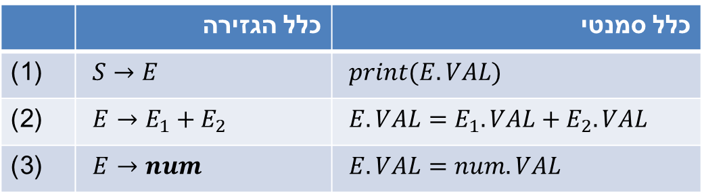
הגדרה מונחית תחביר - דוגמה
המטרה: חישוב (והדפסת) ערך של ביטוי אריטמטי
תכונות: נגדיר תכונה מטיפוס int בשם VAL
למשתנה גזירה E ולטרמינל num.
המנתח הלקסיקלי יספק את ערך VAL עבור כל מופע של הטרמינל num.
נבצע את חישוב התכונות בטיול על העץ.
אופן הסיור יקבע על פי חוקיות פונקציית ה visitor שנגדיר.
סדר הסיור צריך להתאים לאופי התכונה שמעבירים מצומת לצומת.
הגדרות עבור התחביר:
 | כלל הגזירה | כלל סמנטי
(1) | $S→E$ | $print(E.VAL)$
(2) | $E→E_{1}+E_{2}$ | $E.VAL=E_{1}.VAL+E_{2}.VAL$
(3) | $E→num$ | $E.VAL=num.VAL$
Notes:
- העץ עצמו נבנה בשלב הניתוח התחבירי, אך כעת בשלב הניתוח הסמנטי אנחנו יכולים לבצע סיורים בעץ.

Slide 6












עץ סינטקס עם תכונות (Annotated)
העץ המורחב המתקבל עבור w=20+30:
$$S$$
$$E$$
$$E.VAL=50$$
$$E$$
$$E$$
$$E.VAL=20$$
$$E.VAL=30$$
$$num$$
$$+$$
$$num$$
$$num.VAL=20$$
$$num.VAL=30$$

Slide 7
סוגי תכונות סמנטיות
תכונות נוצרות (Synthesized Attribute)
  התכונה של משתנה V תלויה אך ורק בערכי התכונות של בנים של V בעץ הגזירה
תכונות נורשות(Inherited Attribute)
  התכונה של משתנה V תלויה אך ורק בערכי התכונות של האחים או האב של V בעץ הגזירה

Slide 8
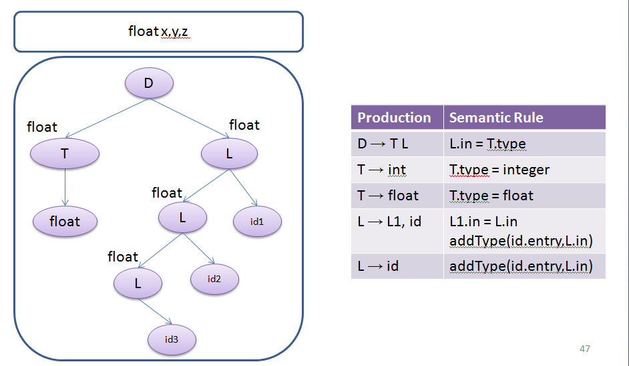
תזכורת מההרצאה
Notes:
לשים לב ש L1 זה סימון עזר בשבילנו שאפשר להשתמש גם במבחן כדי להבדיל בין המשתנים מצד ימין ומצד שמאל
זו דוגמא שראיתם בהרצאה, יש כאן גם תכונות נורשות וגם נוצרות.
כשאנחנו מגדירים מספר משתנים חדשים בתוכנית ורושמים רק פעם אחת float, המידע על סוג המשתנים למעשה מפעפע מהאחים והאבא.

Slide 9
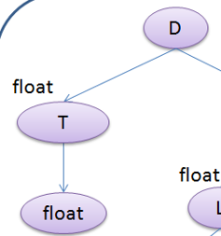
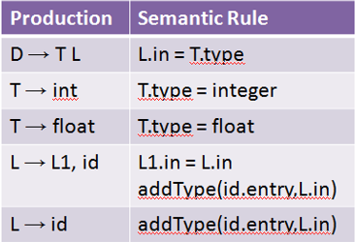
תכונות נוצרות - דוגמה
Visit D : accept(child)

Slide 10
תכונות נוצרות - דוגמה
Visit T :
T.type = child.tpye

Slide 11
תזכורת מההרצאה
Notes:
לשים לב ש L1 זה סימון עזר בשבילנו שאפשר להשתמש גם במבחן כדי להבדיל בין המשתנים מצד ימין ומצד שמאל
זו דוגמא שראיתם בהרצאה, יש כאן גם תכונות נורשות וגם נוצרות.
כשאנחנו מגדירים מספר משתנים חדשים בתוכנית ורושמים רק פעם אחת float, המידע על סוג המשתנים למעשה מפעפע מהאחים והאבא.

Slide 12
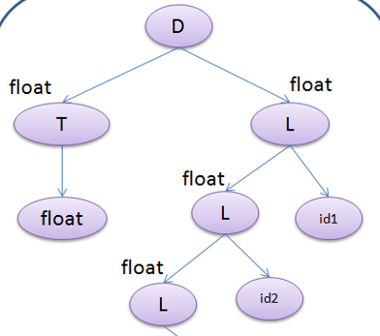
תכונות נורשות - דוגמה
L.in = T.type
L1.in = L.in
L1.in = L.in

Slide 13
שאלה ממבחן
להלן דקדוק המייצר ביטויים שיכולים להכיל השמות:
הסמנטיקה של הביטויים היא כמו בשפת C
למשל "b := c" הוא ביטוי ששם את הערך של c לתוך b.
ערך הביטוי כולו הוא כמו הערך של c.
הביטוי "a := (b := c)" שם את הערך של c לתוך b ואח"כ ל a.
בנו הגדרה מונחית תחביר שתבדוק כי ביטויים הממוקמים בצד שמאל של השמה הם כולם l-values, כלומר ניתן לבצע השמה אליהם.
השתמשו בתכונה נורשת E.target שתקבע אם הביטוי E הוא יעד של השמה או לא.
דווחו על שגיאה במקרה שמבוצעת השמה לביטוי שאינו l-value.
S→ E
E → E := E
E → E + E
E → ( E )
E → id
E → num
E → * E

Slide 14
פתרון
נשתמש באוסף כללים סמנטיים שיקבעו את E.target להיות TRUE אם E הוא יעד של השמה, ויזהו מתי צד שמאל של השמה אינו יכול להיות l-value
E.target = FALSE;
S→ E
E → E1 := E2
E → E1 + E2
E → ( E1 )
E → id
E → num
E → * E1
E1.target = TRUE;
if E.target then error
E2.target = FALSE;
E1.target = FALSE; E2.target = FALSE;
if E.target then error;
E1.target = E.target;
if E.target then error
E1.target = FALSE;
Notes:
In “E → * E1” we set “E1.target = FALSE;” because "*(id+4) = 5" is perfectly valid

Slide 15
S
דוגמה 1
(ביטוי שגוי)
Semantic
E
E.target=F
E
E
Syntactic
E
E
S→ E
id
E.target = FALSE;
ASSIGN
num
num
PLUS
Lexical
1
+
2
:=
x
Input
Notes:
CHANGE TO BE AST:
# TO BINOP
#NUM FROM CHILD TO ELEMNET OF E

Slide 16
S
דוגמה 1
(ביטוי שגוי)
Semantic
E
E.target=F
E
E.target=T
E
Syntactic
E.target=F
E
E
E → E1 := E2
id
E1.target = TRUE; E2.target = FALSE;
if E.target then error
ASSIGN
num
num
PLUS
Lexical
1
+
2
:=
x
Input

Slide 17
S
דוגמה 1
(ביטוי שגוי)
Semantic
E
E.target=F
error
E.target=T
E
E
Syntactic
E.target=F
E.target=F
E.target=F
E
E
E → E1 + E2
id
E1.target = FALSE; E2.target = FALSE;
if E.target then error;
ASSIGN
num
num
PLUS
Lexical
1
+
2
:=
x
Input

Slide 18
E
E.target=T
דוגמה 2
Semantic
E
Valid expression
E
E.target=F
E
E.target=F
Syntactic
E
E.target=F
E
E
E.target=F
E.target=F
Lexical
PTR
LP
id
PLUS
num
RP
ASSIGN
num
*
(
x
+
4
)
:=
5
Input

Slide 19
המשך השאלה
האם יש דרך אחרת לאכוף את הבדיקה הזו?
(כי ביטויים הממוקמים בצד שמאל של השמה הם כולם l-values)

Slide 20
פתרון
ניתן על ידי שינוי הדקדוק:
הרעיון: נשתמש במשתנה גזירה חדש עבור ביטויים שנמצאים ב LHS(צד שמאלי) של השמה
משתנה הגזירה החדש יגזור את מה ש E גוזר פרט לגזירות שמייצרות ביטויים שאינם l-value

Slide 21
המשך הפתרון
הדקדוק שנקבל:
S -> E
E -> LV := E
E -> E + E
E -> ( E )
E -> id
E -> num
E -> * E
LV -> ( LV )
LV -> id
LV -> * E

Slide 22
ניתוח LR ובייזון: תזכורת
Bison בונה מנתח Bottom-up
  reduce מוציא מהמחסנית את הילדים
  ומכניס למחסנית את המשתנה הנגזר
בשלב הניתוח התחבירי נבנה את עץ הגזירה
בשלב הניתוח הסמנטי נבצע סיור על העץ שיצרנו, בו נגדיר הן תכונות נוצרות והן נורשות.

Slide 23
בייזון: תזכורת
A: B C NUM D E {/* action */}
| E F {/*action*/}
;
גישה לאובייקטים (מסוג YYSTYPE) של משתנים וטרמינלים במחסנית:
  $$ - המשתנה המופיע באגף שמאל של החוק
  n$ - (n>0) הסימן ה-n באגף ימין של החוק
A→ B C NUM D E
$$ | $1 | $2 | $3 | $4 | $5 | הסימן
A | B | C | NUM | D | E | מתייחס ל-

Slide 24
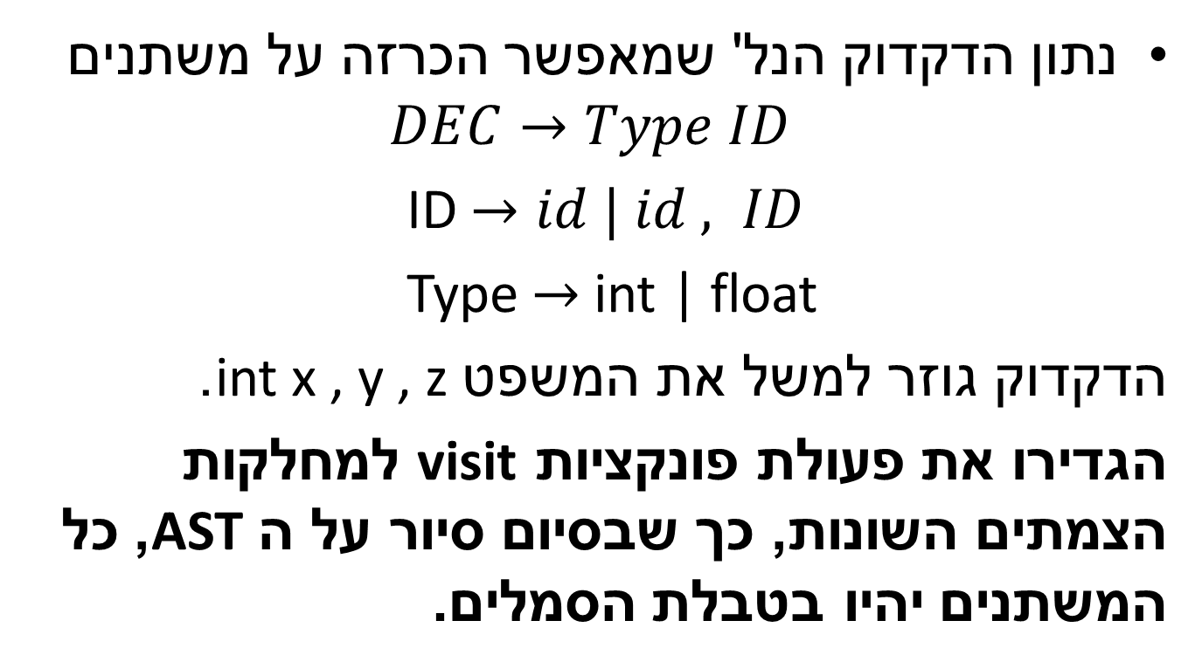
שאלה
נתון הדקדוק הנל' שמאפשר הכרזה על משתנים
$$DEC→Type ID$$
ID$→id | id , ID$
Type $→$ int | float
הדקדוק גוזר למשל את המשפט int x , y , z.
הגדירו את פעולת פונקציות visit למחלקות הצמתים השונות, כך שבסיום סיור על ה AST, כל המשתנים יהיו בטבלת הסמלים.
Notes:
פתרון על הלוח

Slide 25
פתרון - נגדיר מחלקות
Class
  - field
  - field
Decl
  Type
  IDVec
IDVec
  Ids (array of Var)
  type
Type
  type
Var
  name
  type
Notes:
טייפ תכונה נורשת

Slide 26

פתרון- חוקי bison
ID $→$ id {

Slide 27

פתרון- חוקי bison
ID $→$ id {the_var = new Var(name=$1);
$$ = new IDVec().add(the_var);}
Constructor initializing the name field
Constructor initializing the ids field, an array of Vars

Slide 28

פתרון- חוקי bison
ID $→$ id {the_var = new Var(name=$1);
$$ = new IDVec().add(the_var);}
ID $→$ id , ID {
Notes:
כנ"ל כמו השקף הקודם

Slide 29
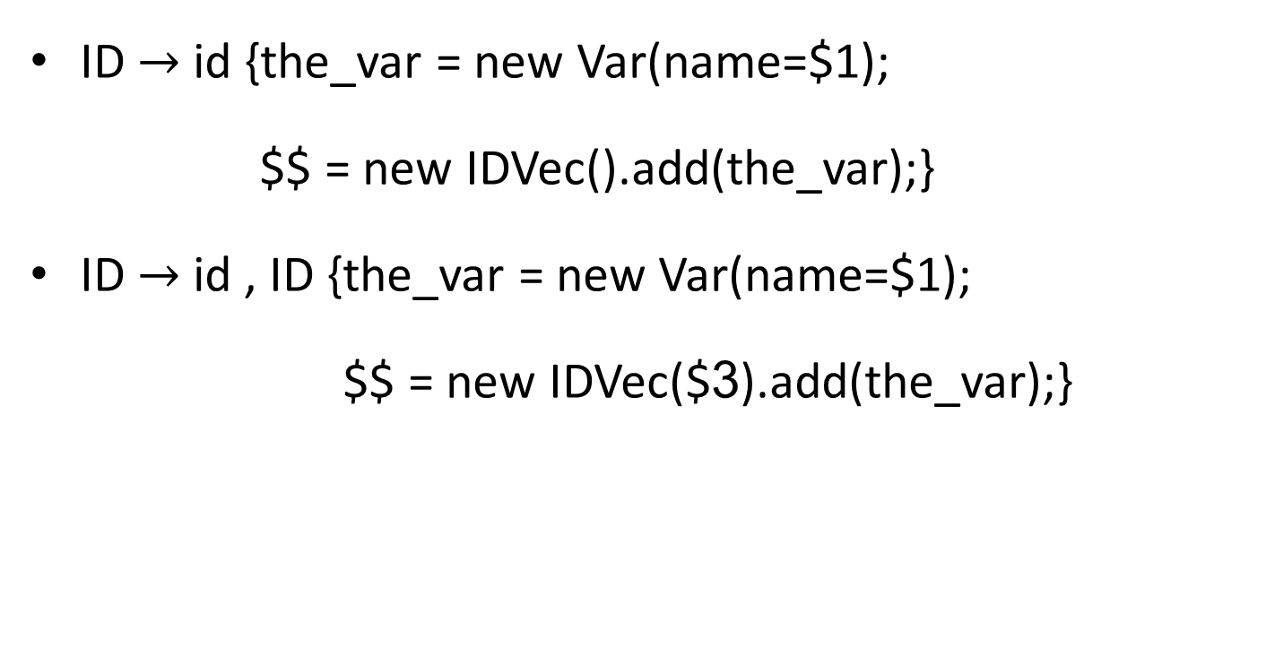
פתרון- חוקי bison
ID $→$ id {the_var = new Var(name=$1);
$$ = new IDVec().add(the_var);}
ID $→$ id , ID {the_var = new Var(name=$1);
$$ = new IDVec($3).add(the_var);}
Copy constructor, initializing IDVec from another IDVec
Adding a Var to the ids list
Notes:
כנ"ל כמו השקף הקודם

Slide 30
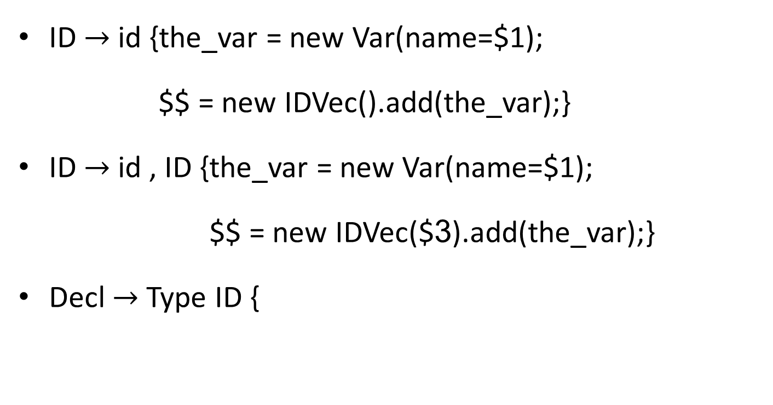
פתרון- חוקי bison
ID $→$ id {the_var = new Var(name=$1);
$$ = new IDVec().add(the_var);}
ID $→$ id , ID {the_var = new Var(name=$1);
$$ = new IDVec($3).add(the_var);}
Decl $→$ Type ID {

Slide 31
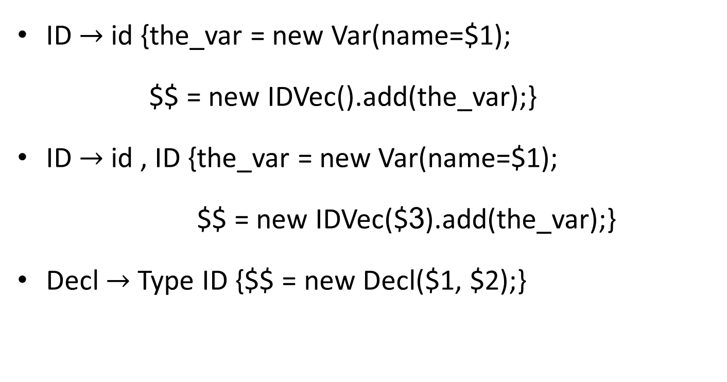
פתרון- חוקי bison
ID $→$ id {the_var = new Var(name=$1);
$$ = new IDVec().add(the_var);}
ID $→$ id , ID {the_var = new Var(name=$1);
$$ = new IDVec($3).add(the_var);}
Decl $→$ Type ID {$$ = new Decl($1, $2);}
Constructor initializing the Type and IDVec fields

Slide 32
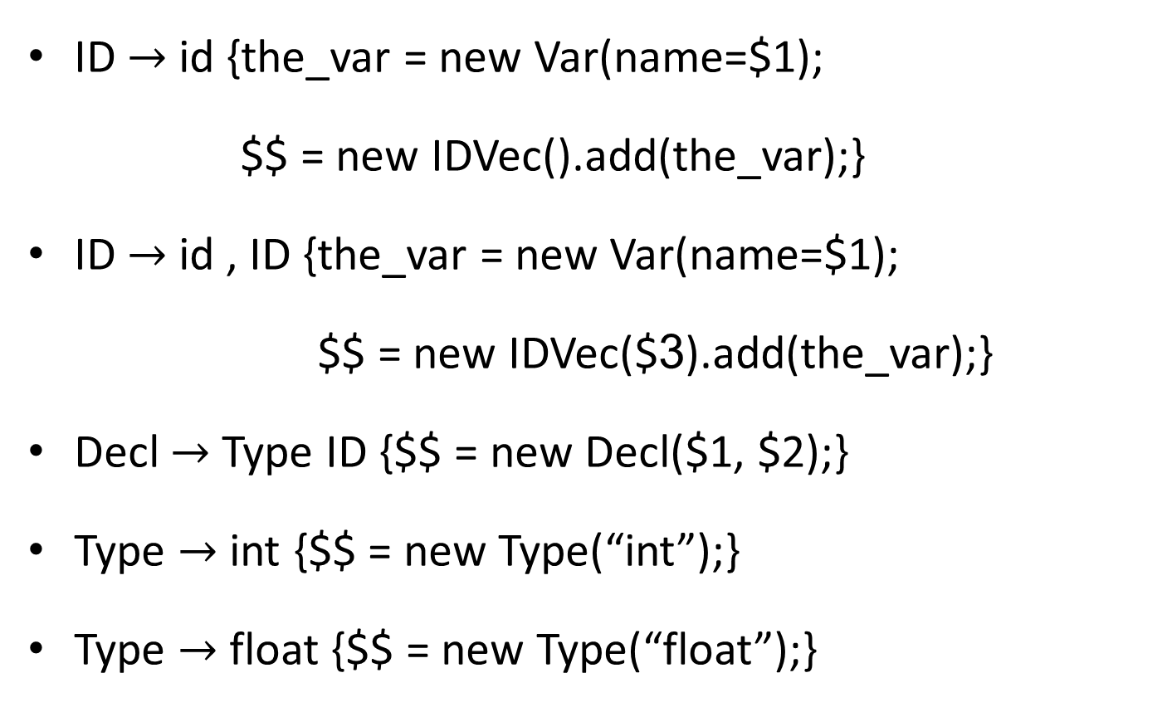
פתרון- חוקי bison
ID $→$ id {the_var = new Var(name=$1);
$$ = new IDVec().add(the_var);}
ID $→$ id , ID {the_var = new Var(name=$1);
$$ = new IDVec($3).add(the_var);}
Decl $→$ Type ID {$$ = new Decl($1, $2);}
Type $→$ int {$$ = new Type(“int”);}
Type $→$ float {$$ = new Type(“float”);}
Constructor initializing the type field

Slide 33
int
a
,
b
,
c
Input
Syntactic
Decl
Type
IDVec
Var
Var
Var
Notes:
לשים לב: יש פה רצף של גזירות אבל אין פה בשום שלב עץ!

Slide 34
Semantic
Type=
IDVec=
Syntactic
Decl
Type
IDVec
type=
ids=[ , , ]
type=“int”
Var
Var
Var
name=‘a’
type=
name=‘b’
type=
name=‘c’
type=
Notes:
לשים לב: יש פה רצף של גזירות אבל אין פה בשום שלב עץ!

Slide 35
Semantic
Syntactic
Decl
Type
IDVec
type=
type=“int”
Var
Var
Var
name=‘a’
type=
name=‘b’
type=
name=‘c’
type=
Notes:
לשים לב: יש פה רצף של גזירות אבל אין פה בשום שלב עץ!

Slide 36
Semantic
Syntactic
Decl
Type
IDVec
type=“int”
type=“int”
Var
Var
Var
name=‘a’
type=
name=‘b’
type=
name=‘c’
type=
Notes:
לשים לב: יש פה רצף של גזירות אבל אין פה בשום שלב עץ!

Slide 37
Semantic
Syntactic
Decl
Type
IDVec
type=“int”
type=“int”
Var
Var
Var
name=‘a’
type=“int”
name=‘b’
type=“int”
name=‘c’
type=“int”
Notes:
לשים לב: יש פה רצף של גזירות אבל אין פה בשום שלב עץ!

Slide 38
פתרון- פונקציות visitor
Visit(Decl node){
  visit(node.Type);
    node.IDVec.type = node.Type.type;
    for(auto id: node.IDVec.ids){
    id.type = node.IDVec.type;
    visit(id);
    }
  }

Slide 39
פתרון- פונקציות visitor
Visit(Type node){
/* node.type is already defined in the constructor (when we made the node) so we don’t need to do anything here.*/
}

Slide 40
פתרון- פונקציות visitor
Visit(Var node){
    //inserting the information into the symbol table:
insert(node.type, node.name);
}

Slide 41
פתרון- פונקציות visitor
Visit(Decl node){visit(node.Type);
    node.IDVec.type = node.Type.type;
    for(auto id: node.IDVec.ids){
    id.type = node.IDVec.type; visit(id);}}
Visit(Type node){}
Visit(Var node){insert(node.type, node.name);}

